Slide 1

Thiết kế phần mềm
Phân hệ Quản lý Kế hoạch Kiểm soát chất lượng phân tích mẫu

Slide 2
CÁC DANH MỤC THIẾT LẬP
CINOTEC COMPANY

Slide 3
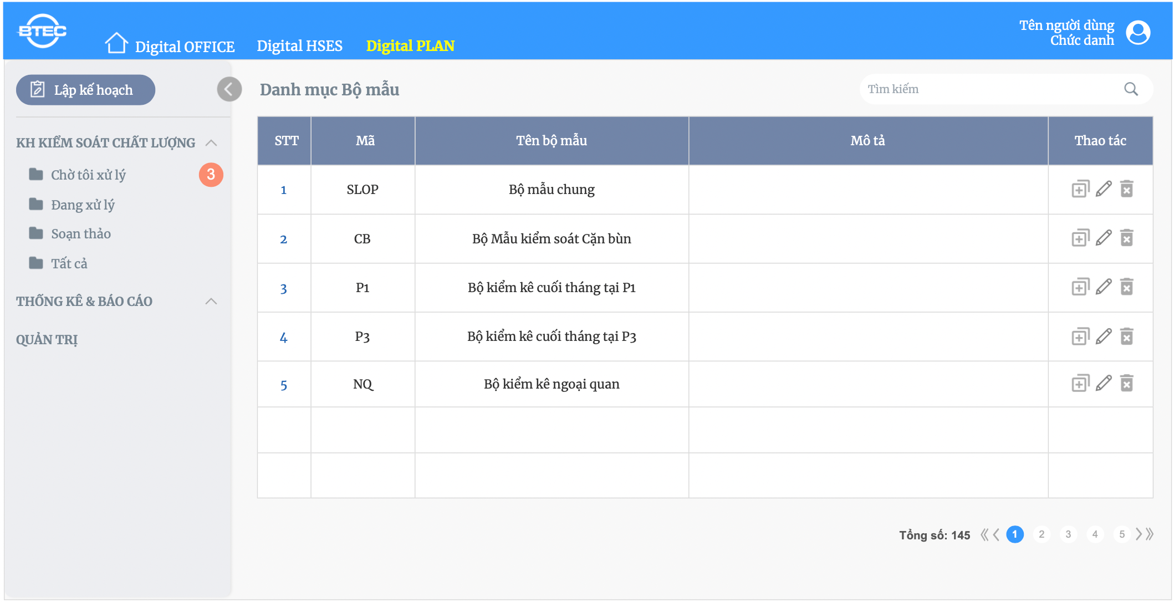
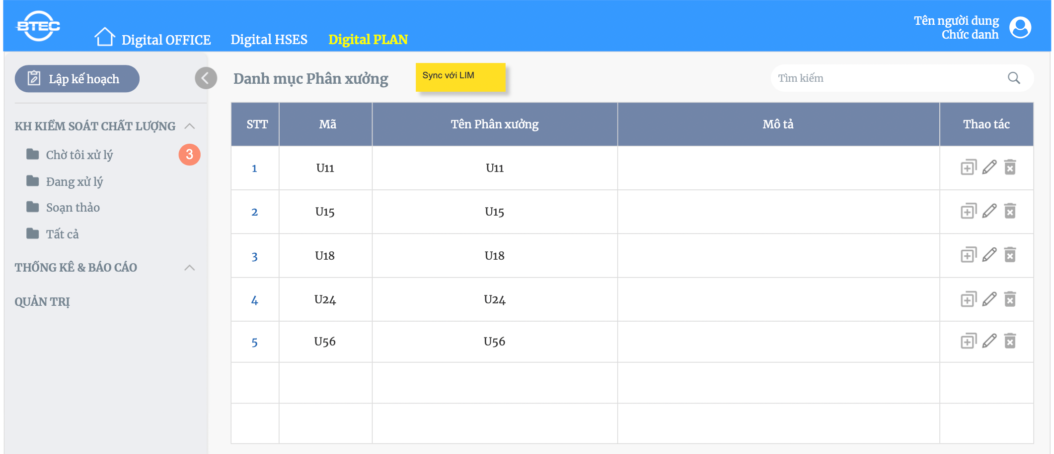
Các Danh mục
Mục đích: Thiết lập danh mục dữ liệu chuẩn để phục vụ cho việc Lập KH Kiểm soát chất lượng phân tích mẫu
Đối tượng: Quản trị phân hệ
Danh mục:
Danh mục Bộ mẫu
Danh mục Phân Xưởng
BTEC COMPANY

Slide 4
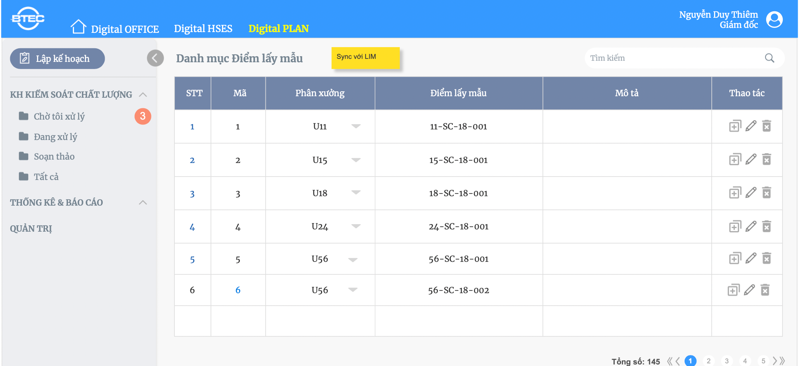
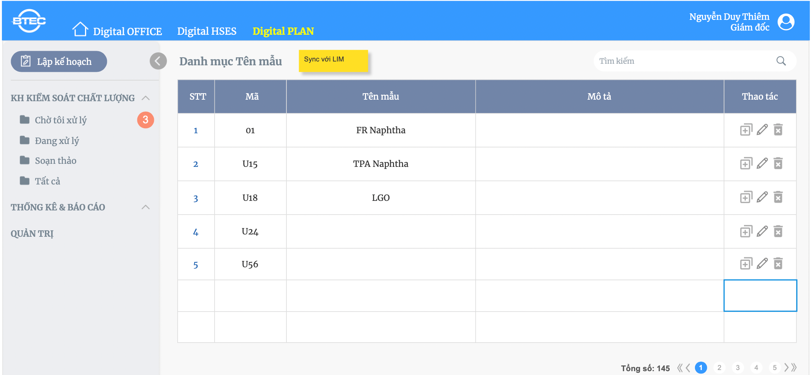
Các Danh mục
Mục đích: Thiết lập danh mục dữ liệu chuẩn để phục vụ cho việc Lập KH Kiểm soát chất lượng phân tích mẫu
Đối tượng: Quản trị phân hệ
Danh mục:
Điểm lấy mẫu:
Tên mẫu
BTEC COMPANY

Slide 5
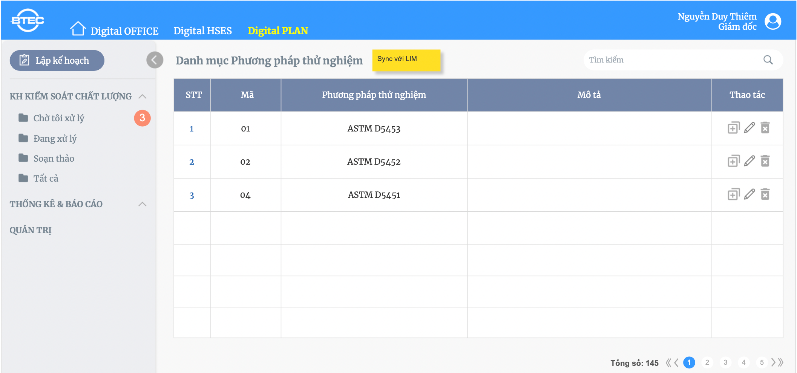
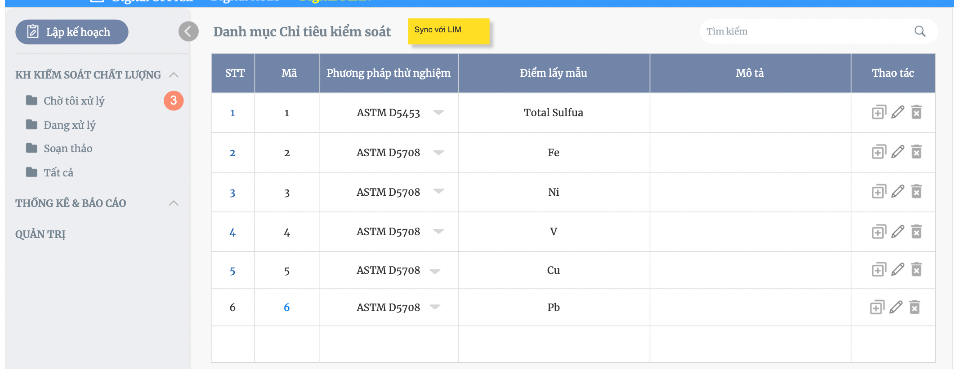
Các Danh mục
Mục đích: Thiết lập danh mục dữ liệu chuẩn để phục vụ cho việc Lập KH Kiểm soát chất lượng phân tích mẫu
Đối tượng: Quản trị phân hệ
Danh mục:
Phương pháp thử nghiệm
Chỉ tiêu kiểm soát
BTEC COMPANY

Slide 6
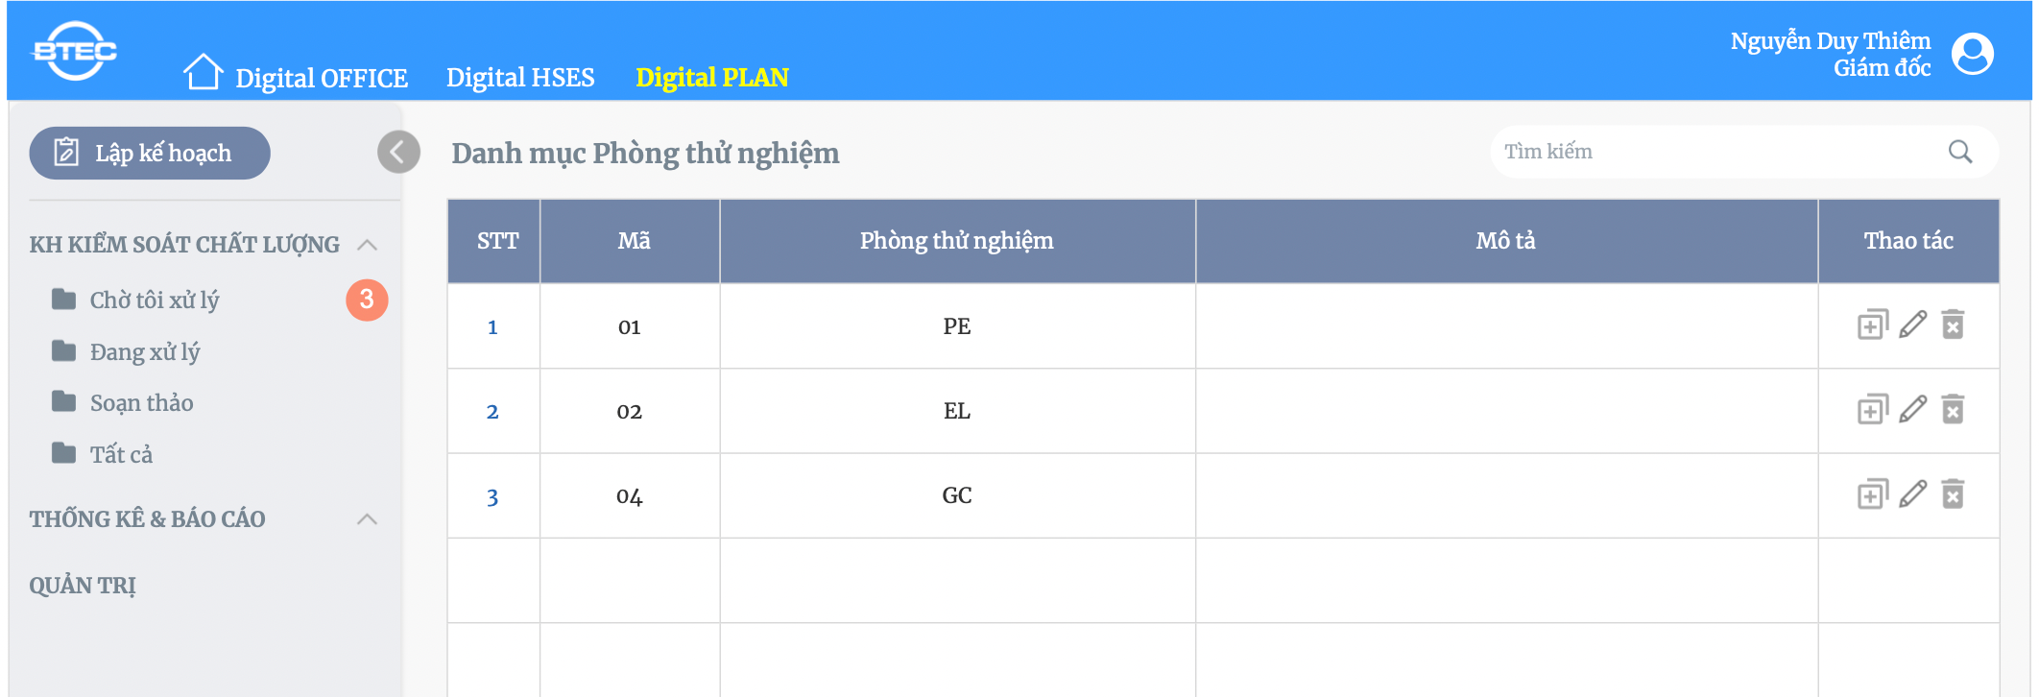
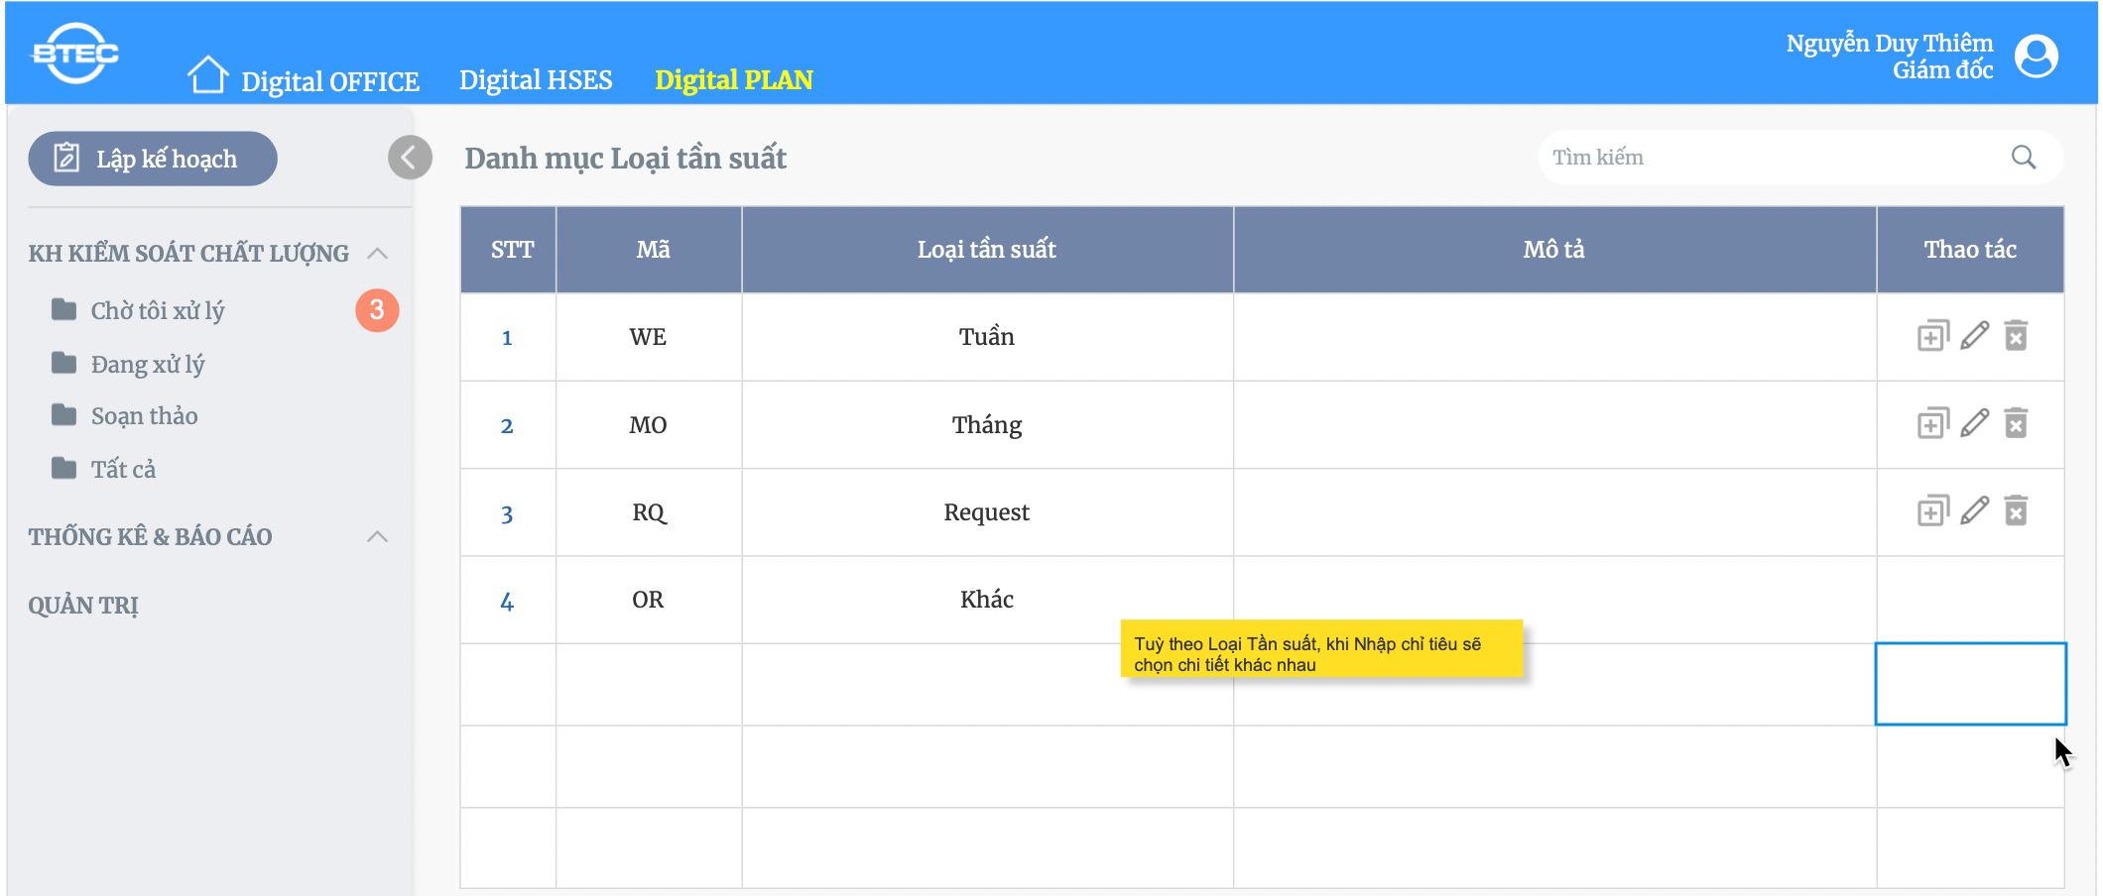
Các Danh mục
Mục đích: Thiết lập danh mục dữ liệu chuẩn để phục vụ cho việc Lập KH Kiểm soát chất lượng phân tích mẫu
Đối tượng: Quản trị phân hệ
Danh mục:
Phòng thử nghiệm
Loại tần suất (Important)
BTEC COMPANY

Slide 7
QUY TRÌNH LẬP KẾ HOẠCH
CINOTEC COMPANY

Slide 8
Quy trình Lập và phê duyệt KH KSCL Phân tích mẫu
Ban Quản lý chất lượng
Các Đơn vị liên quan
Ban Giám đốc Nhà máy
Bắt đầu
Người đầu mối
- Lập KHKSCL Phân tích mẫu (Hoặc copy từ KH năm trước sang)
Không OK
Không OK
LĐ BQLCL
Ký Duyệt
OK
Đầu mối các ĐV
Kiểm tra
Không OK
Người đầu mối
- Điều chỉnh Kế hoach Sau khi ghi nhận ý kiến các ĐV
Đầu mối
- Cho ý kiến điều chỉnh kế hoạch (nếu có)
Không OK
LĐ BQLCL
Ký Duyệt
OK
LĐ các ĐV
Ký duyệt
OK
GĐ/PGĐ
Ký Duyệt
OK
Kết thúc

Slide 9
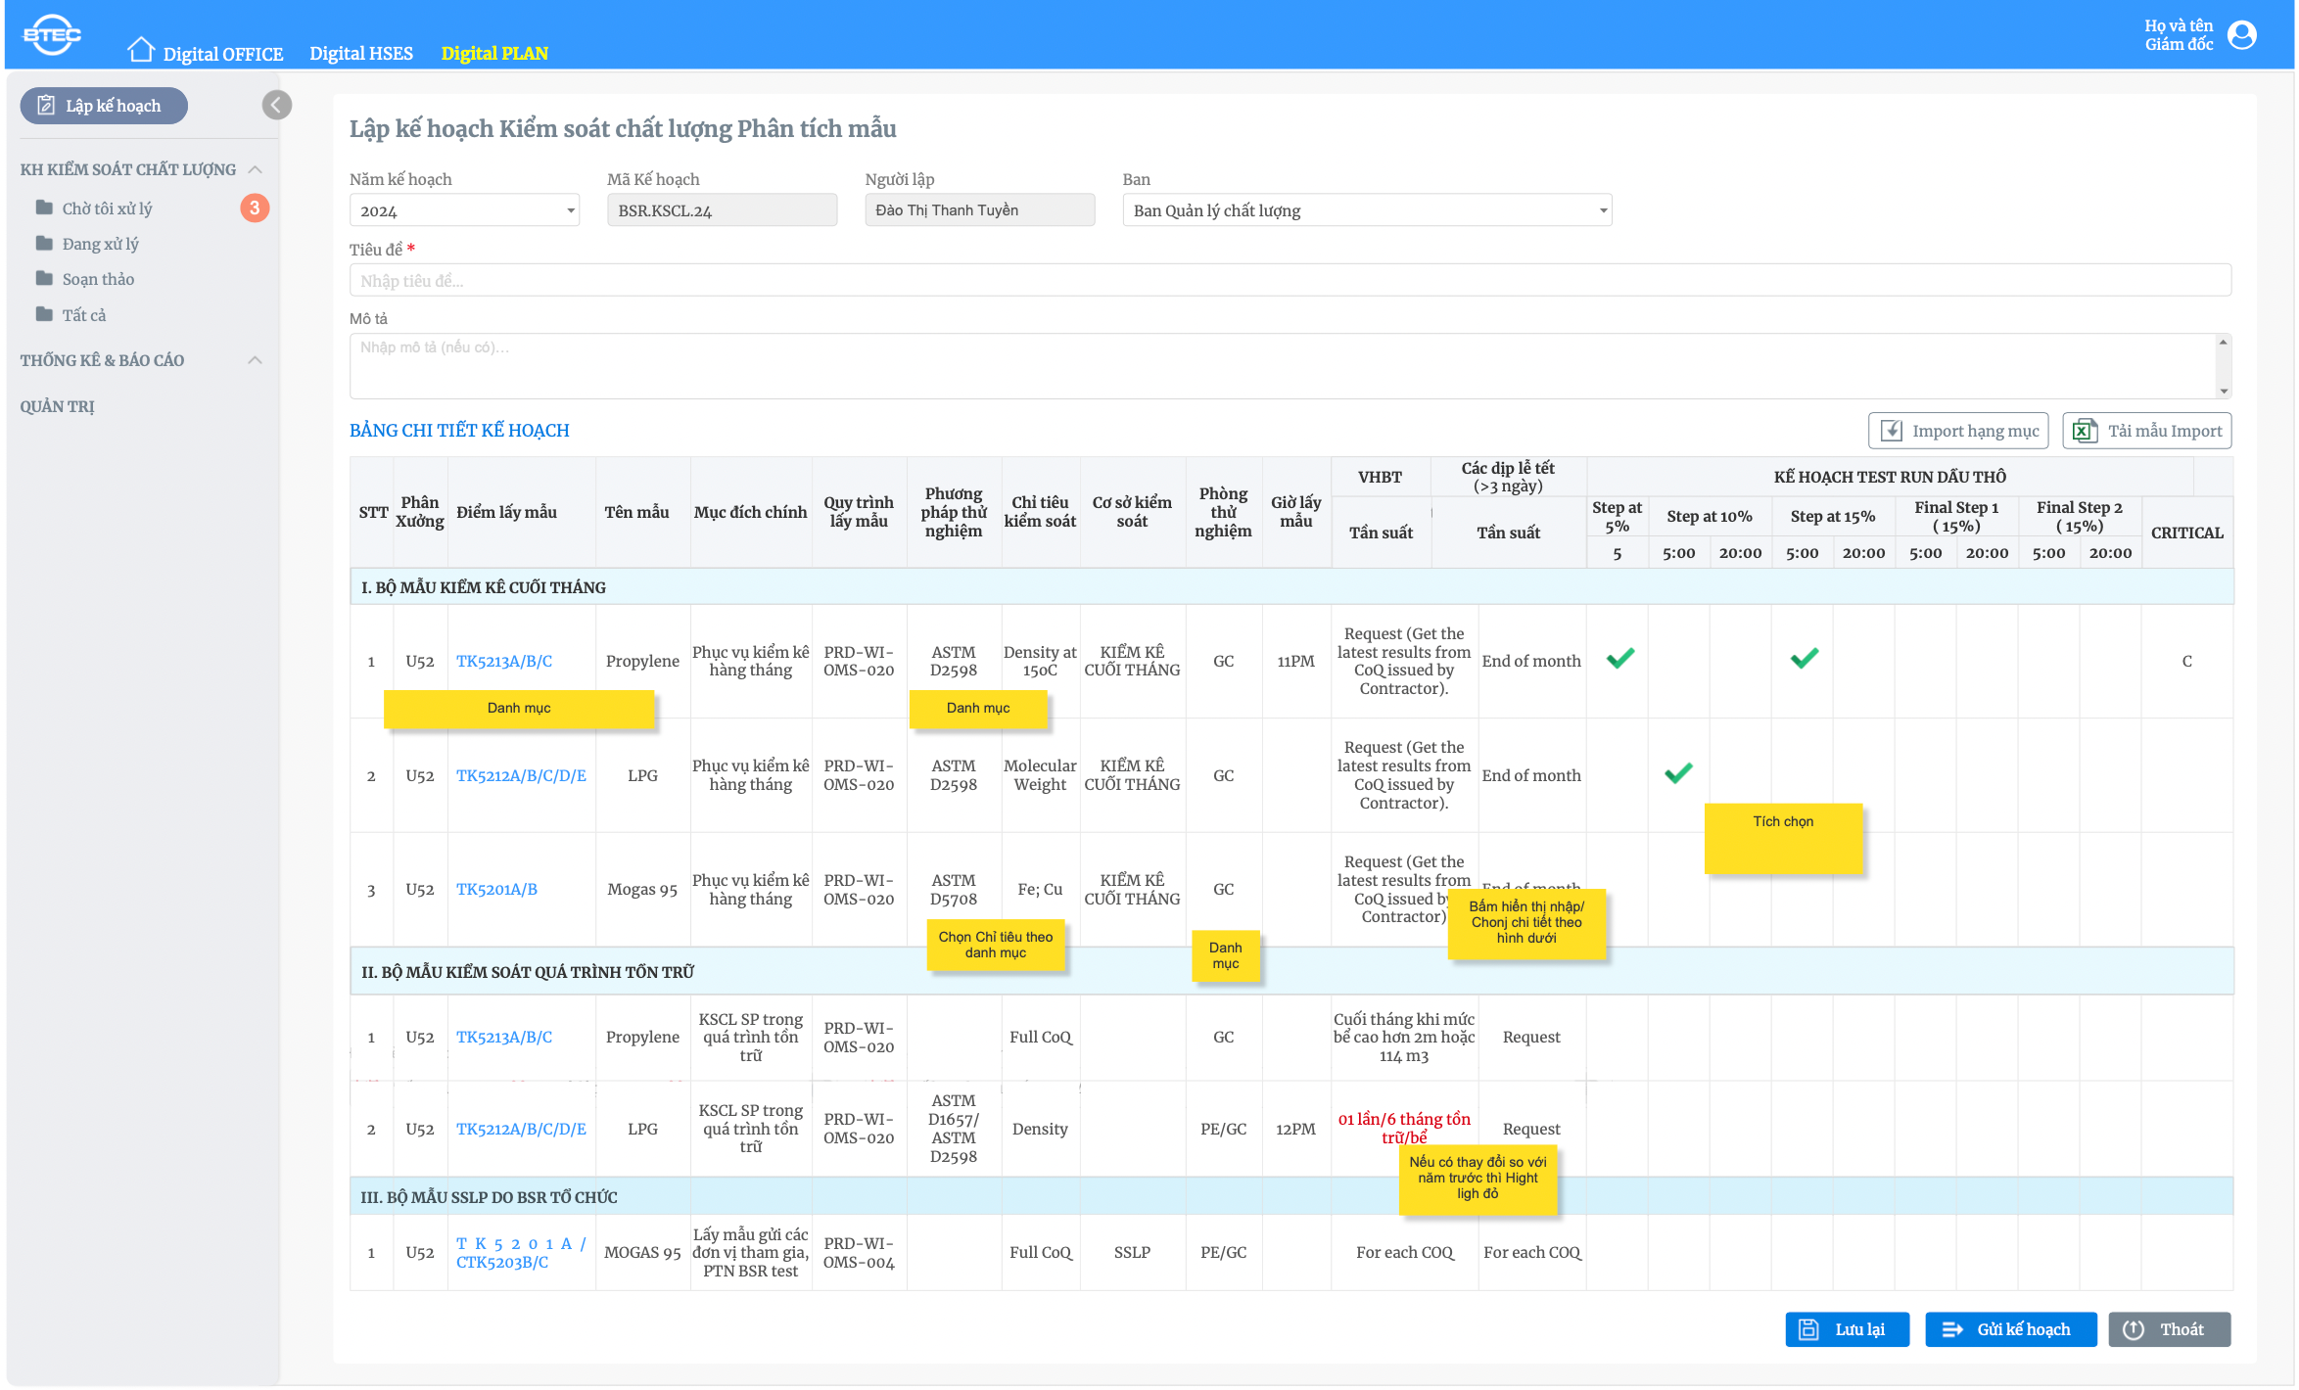
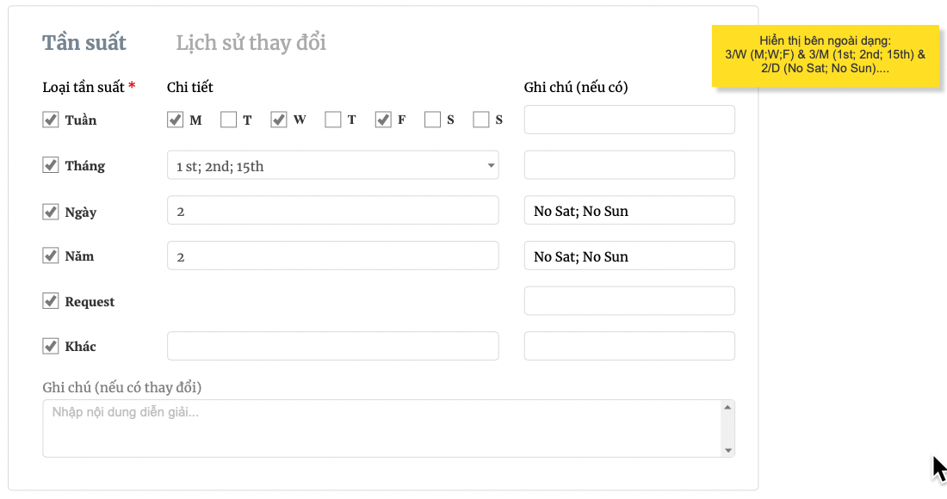
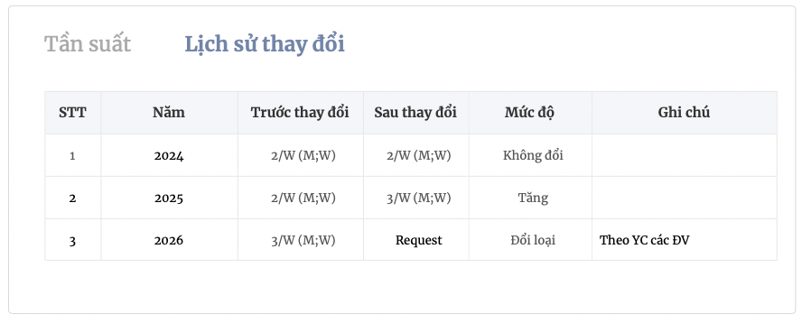
Lập kế hoạch Phân tích mẫu
Mục đích: Hỗ trợ đầu mối Ban QLCL lập Kế hoạch Phân tích mẫu trong năm
Đối tượng: Đầu mối ban QLCL (role)
Mô tả chức năng:
Các Field dữ liệu chính
Mã kế hoạch tự sinh
Chỉ tiêu kiểm soát (Có thể chọn nhiều)
Tần suất: Chọn theo bảng cấu hình Tần suất và có thể xem được lịch sử của chỉ tiêu đó các lần trước
Dựa trên KH đưa vào, hệ thống tự động xuất ra File mẫu theo nội dung đã nhập để trình ký; (Mẫu tại đây)
Sau khi lập, chọn Quy trình phê duyệt và vùng ký (Như ký điện tử) và gửi duyệt
BTEC COMPANY

Slide 10
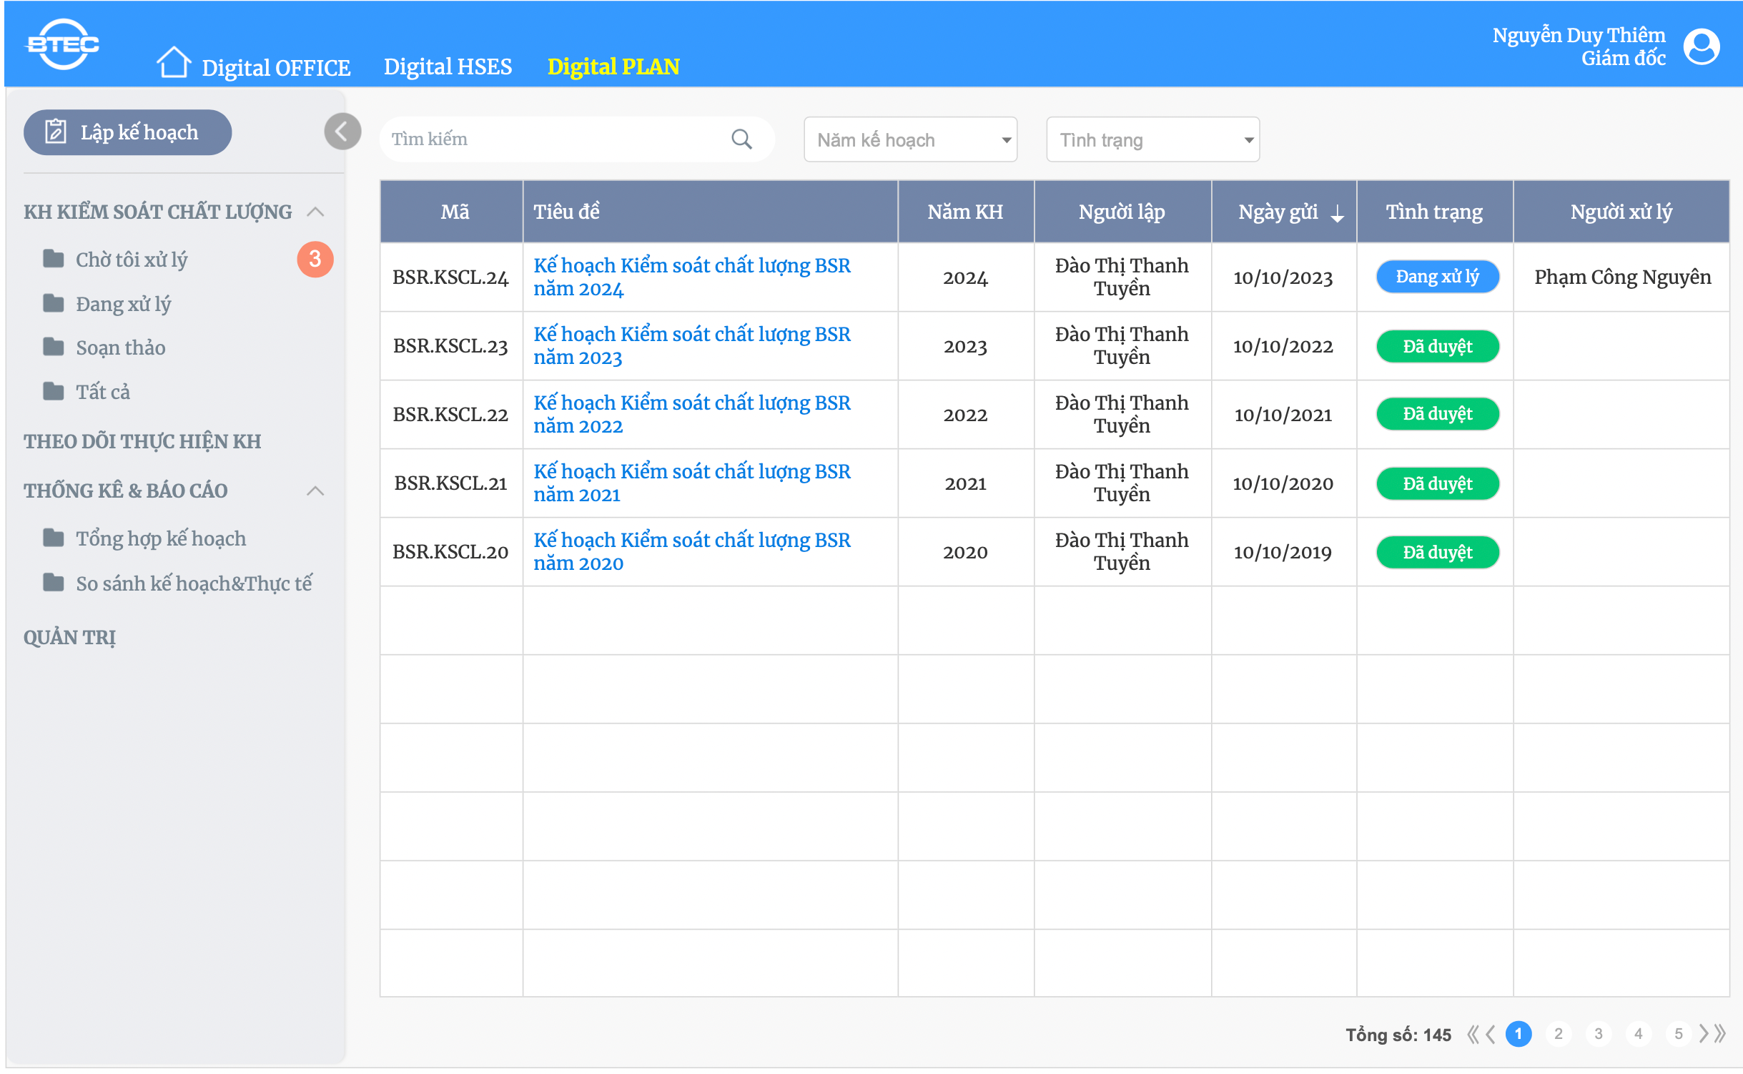
Danh sách Kế hoạch
Mục đích: Xem danh sách Kế hoạch đã được lập trên hệ thống
Đối tượng: Người tham gia xử lý trong kế hoạch
Danh sách:
Theo giao diện minh hoạ
BTEC COMPANY

Slide 11
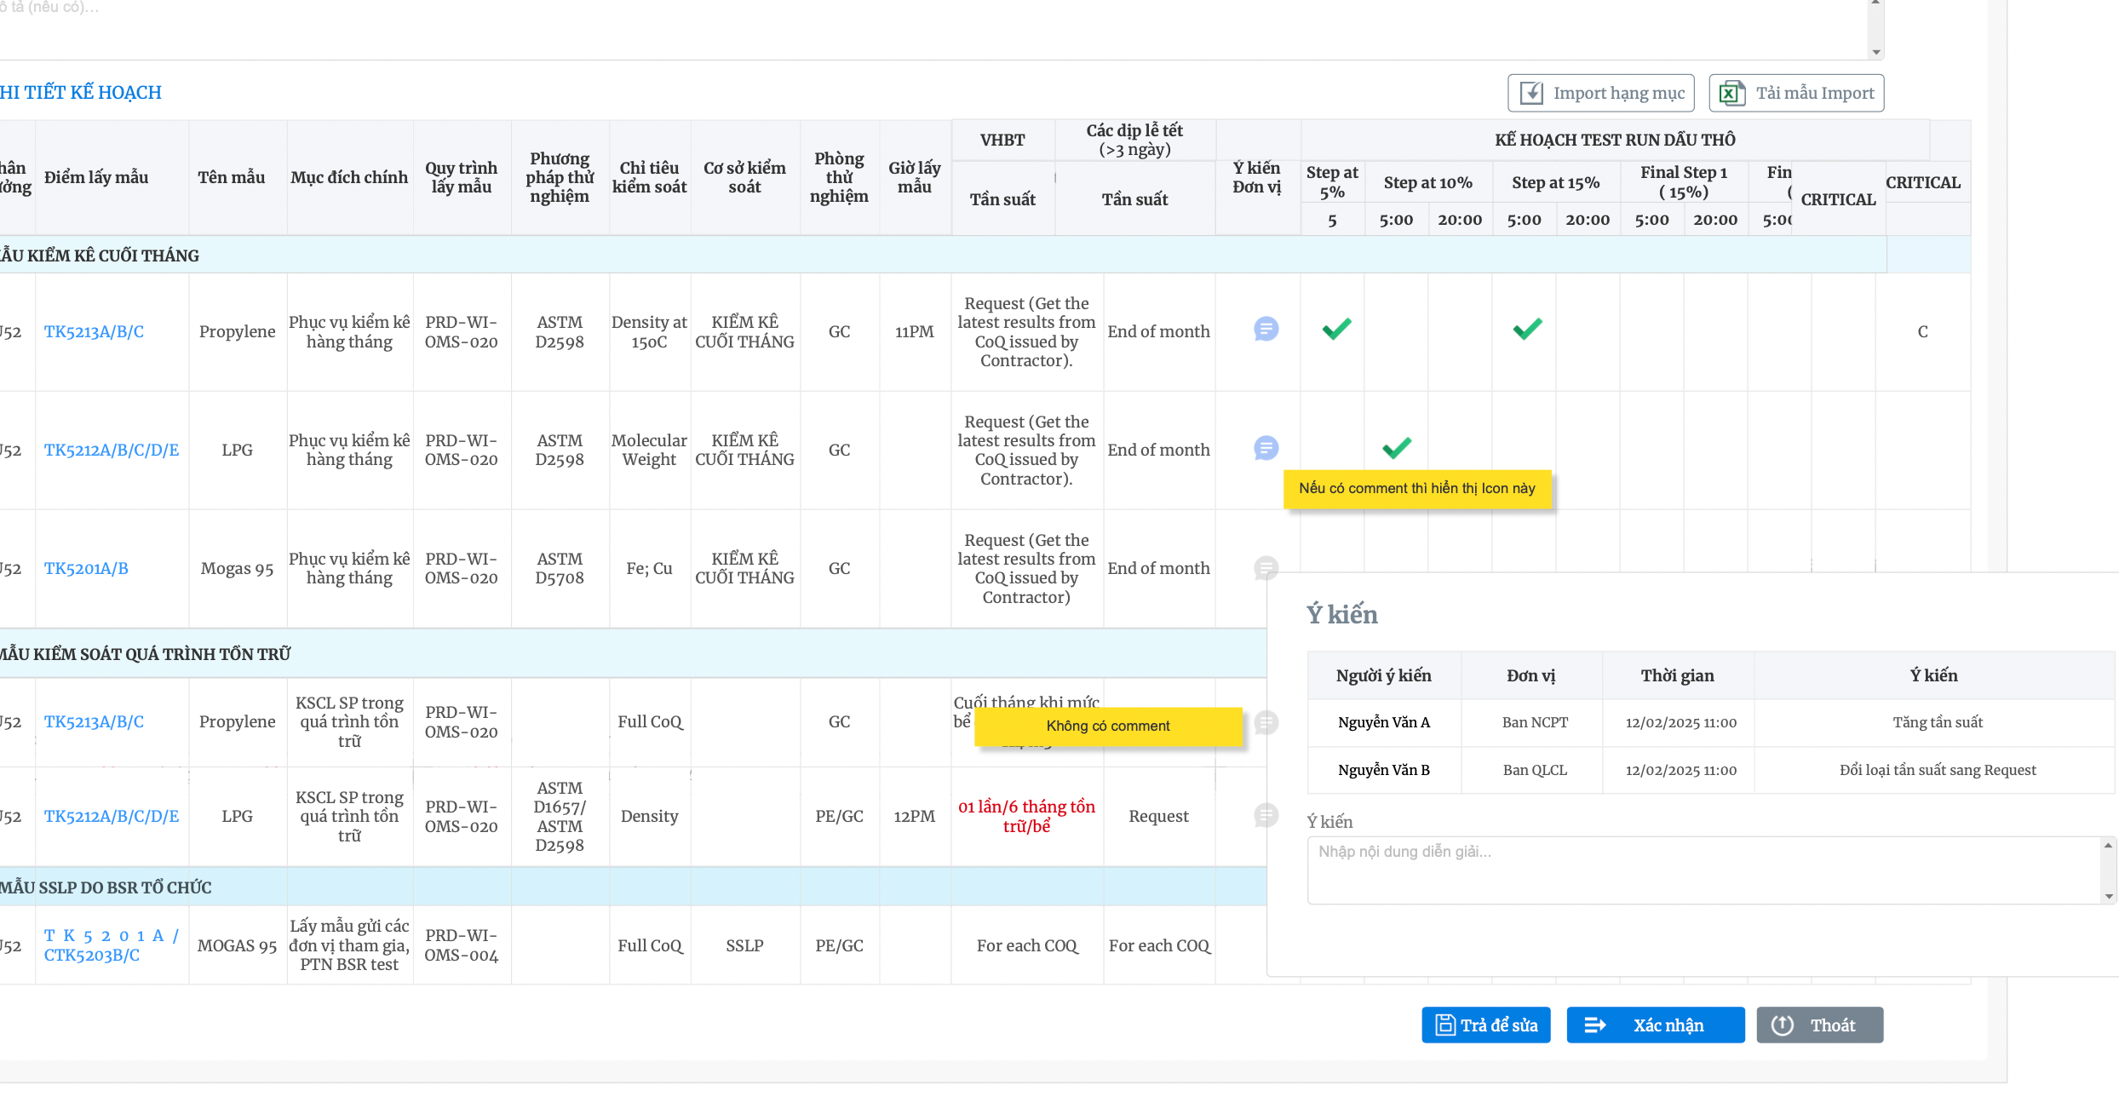
Kiểm tra Kế hoạch
Mục đích: Hỗ trợ người đầu mối các Đơn vị liên quan kiểm tra, góp ý với kế hoạch Phân tích mẫu
Đối tượng: Đầu mối các Đơn vị liên quan
Chức năng:
Các ĐV có thể cho ý kiến kiểm tra theo từng chỉ tiêu phân tích
Lưu lại lịch sử ý kiến của các Đơn vị
BTEC COMPANY

Slide 12
Điều chỉnh kế hoạch Phân tích mẫu
Mục đích: Hỗ trợ người đầu mối cập nhập kế hoạch KSCL Phân tích mẫu sau góp ý của các Đơn vị
Đối tượng: Đầu mối Ban QLCL
Mô tả chức năng: Người đầu mối thực hiện cập nhập các nội dung sau kế hoạch, hệ thống sinh lại File Ký số nội dung theo mẫu và Gửi phê duyệt theo quy trình thiết lập
BTEC COMPANY

Slide 13
Phê duyệt kế hoạch mua sắm năm của các Đơn vị
Mục đích: Phê duyệt kế hoạch Kiểm soát chất lượng PHân tích mẫu bằng chữ ký số
Đối tượng: Người phê duyệt theo quy trình
Mô tả chức năng: Các chức năng phê duyệt tương tự như Module Ký điện tử Doffice
Ký Duyệt
Trả để sửa
Từ chối
Phân công/Xử lý
Kiểm tra
BTEC COMPANY

